Slide 1
Analyse des besoins médicaux et sociaux dans les 30 jours post opératoires auprès des patients ayant subi une intervention en chirurgie ambulatoire en Ile de France au cours de l’année 2017
Nadiath Badirou
Henri - Jean PHILIPPE

Slide 2
Notes:
Pour introduire

Slide 3
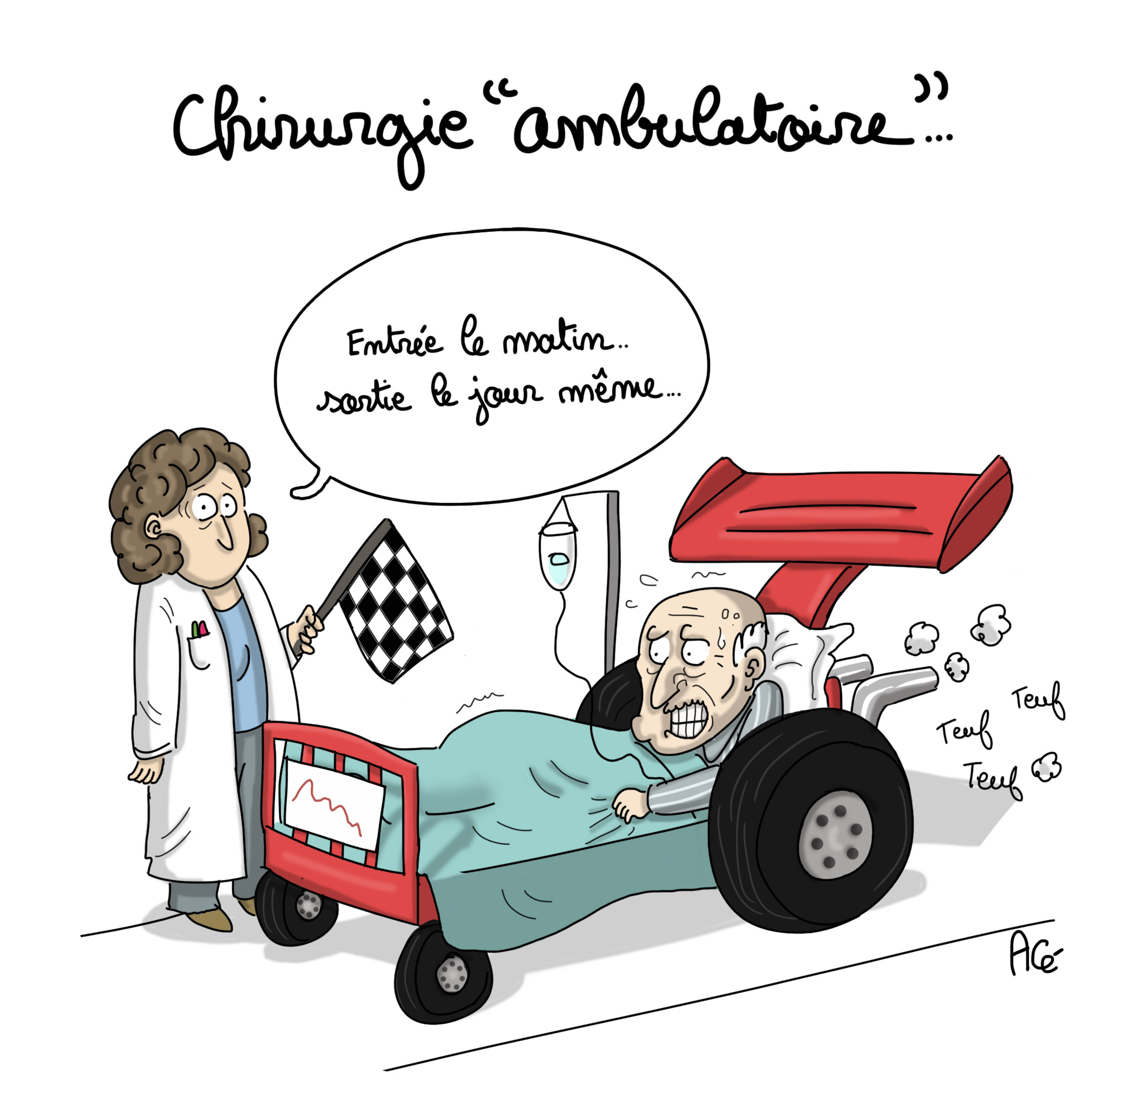
Introduction (1/3)
Définition de la chirurgie ambulatoire (CA) : « la chirurgie ambulatoire est l‘ensemble des actes chirurgicaux programmés et réalisés dans des conditions techniques nécessitant impérativement la sécurité d’un bloc opératoire, sous une anesthésie de mode variable, suivie d’une surveillance postopératoire permettant, sans risque majoré, le retour à domicile du patient le jour même de son intervention »
Notes:
Il faut savoir que la chirurgie ambulatoire est : l’ensemble des actes chirurgicaux programmés et réalisés dans des conditions techniques nécessitant impérativement la sécurité d’un bloc opératoire, sous une anesthésie de mode variable, suivie d’une surveillance postopératoire permettant, sans risque majoré, le retour à domicile du patient le jour même de son intervention

Slide 4
Introduction (2/3)
Prise en charge (PEC) du patient en CA
L’évaluation préopératoire : décision de réaliser la chirurgie en ambulatoire
La préparation : consultation infirmière, prescription anticipée d’ordonnance
La phase opératoire
La phase d’autorisation de sortie : évaluation médicale par un des médecins de la structure.
Le suivi du patient : appel téléphonique à J+1
Avantages de la CA
Patients
Personnels soignant
Établissements de santé
Notes:
Et pour se faire, des étapes sont à respecter pour la prise en charge du patient : il s’agit notamment de
Avantage :
Patients → plus confiant, diminution des infections nosocomiales, diminution des risques thromboemboliques
Personnels soignant → travail uniquement en journée, disposent des week ends
EDS → classement

Slide 5
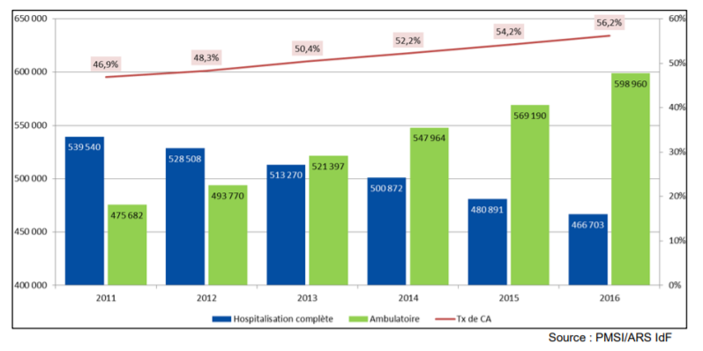
Introduction (3/3)
Augmentation du taux de CA en France au fil des années → Ile de France : 2ème région
Objectif 70% de prise en charge ambulatoire en 2022
Figure 1: Volume et taux de CA en France au fil des années
Notes:
On enregistre ainsi une augmentation du taux de CA de 2% par an en moyenne faisant passé le taux de ca de 44,9 à 58,5% en 10 ans. Ile de France est la 2ème région de France après …… avec un taux de ca de % en 2020
L’objectif du ministère de la santé est d’atteindre 70% en 2022 mais avec la crise de la covid 19 cet but ne sera surement pas atteint

Slide 6
PROBLEMATIQUE

Slide 7
Problématique (1/1) Qu’en est-il de la qualité du suivi post-opératoire ?
Parcours du patient s’arrête à J+1 avec impression que les patients n’ont plus de besoins au-delà
Mais,
30 % des patients n’ont pas reçu de numéro de téléphone à contacter en cas d’urgence (HAS)
20% des patients opérés en CA présentaient des besoins au-delà de J+1 (étude interne hôpital Saint – Louis 2016)
Les patients opérés en CA ambulatoire ont-ils réellement des besoins médicaux et sociaux au-delà de J+1 postopératoire ?
Quels sont ces besoins ?
Notes:
Bien que la CA ait fait ses preuves, un des points important qui interpelle est la qualité de la prise en charge du patient, notamment après l’intervention. En effet, le parcours du patient

Slide 8
OBJECTIFS

Slide 9
Objectifs (1/1)
Analyser les besoins médicaux et sociaux exprimés par les patients opérés en ambulatoire dans les 30 jours postopératoires
Analyser les solutions (contacter une personne qualifiée pour répondre au besoin) adoptées par les patients opérés face à leurs besoins
Proposer les cas échéant des stratégies permettant de réduire les besoins et d’améliorer la prise en charge.

Slide 10
METHODES

Slide 11
Méthodes (1/5)
Schéma et période d’étude : prospective à visée descriptive de mai à juin 2017
Cadre de l’étude : 7 établissements de santé (EDS) de l’IDF doté d’une unité de chirurgie ambulatoire (UCA)
Une UCA polyvalente d’un établissement privé : clinique Ste Marie
Une UCA spécialisée dans la chirurgie du sein d’un établissement privé participant au service public hospitalier (PSPH) : Institut Curie
Une UCA spécialisée dans la chirurgie ophtalmologique d’un établissement hospitalo-universitaire (HU) : Hôpital Lariboisière
Deux UCA polyvalentes d’établissement HU : Cochin et Saint Louis
Deux UCA polyvalentes d’établissement d’hôpitaux généraux (HG) : Centre Hospitalier Intercommunal (CHI) Créteil et Poissy-Saint-Germain

Slide 12
Méthodes (2/5)
Population de l’étude : patients opérés en CA entre mai et juin 2017 dans 7 établissements de l’IDF.
Critères d’inclusion :
Patients ayant donné leur accord pour participer à l’étude
Patients possédant un téléphone portable fonctionnel
Patients sachant lire et écrire
Patients mineurs ayant donné leur consentement en accord avec leurs parents
Echantillonnage : échantillonnage de convenance
Sélection des EDS (privé, public, PSHP) ayant des UCA
Sélection des EDS avec les plus grands volumes de CA
Inclusion systématique de tous les patients répondants aux critères
Notes:
Ont été ciblé

Slide 13
Méthodes (3/5) Recueil des données
1er envoi à J+3
2ème envoi à J+13
3ème envoi à J+23
Volet médical
Envoi du questionnaire par sms
1er envoi à J+5
2ème envoi à J+15
3ème envoi à J+25
Volet social

Slide 14
Méthodes (4/5) Données collectées
Âge, sexe
Discipline chirurgicale de l’intervention
Besoins sociaux
Appel à J5, J15, J25 (oui/non)
Motif des appels : manger, se laver, se déplacer, aide domestique
Solution face aux besoins sociaux : famille, aidant professionnel
Besoins médicaux
Appel à J3, J13, J23 (oui/non)
Motif des appels : nausée/vomissement, douleur, pansement et cicatrice, saignement
Solutions face aux besoins médicaux : hôpital, médecin, infirmier, urgence, kinésithérapeute

Slide 15
Méthodes (5/5) Gestion des données
Questionnaire : Saisie sous Excel
Recodage et création de variables
Analyse statistique (logiciel R 4.0.1)
Analyse descriptive :
Variables quantitatives : médiane et intervalle interquartile (IIQ)
Variables qualitatives : pourcentage
Analyse inférentielle
IC 95%, test de Chi 2 de Person et Yates

Slide 16
RESULTATS

Slide 17
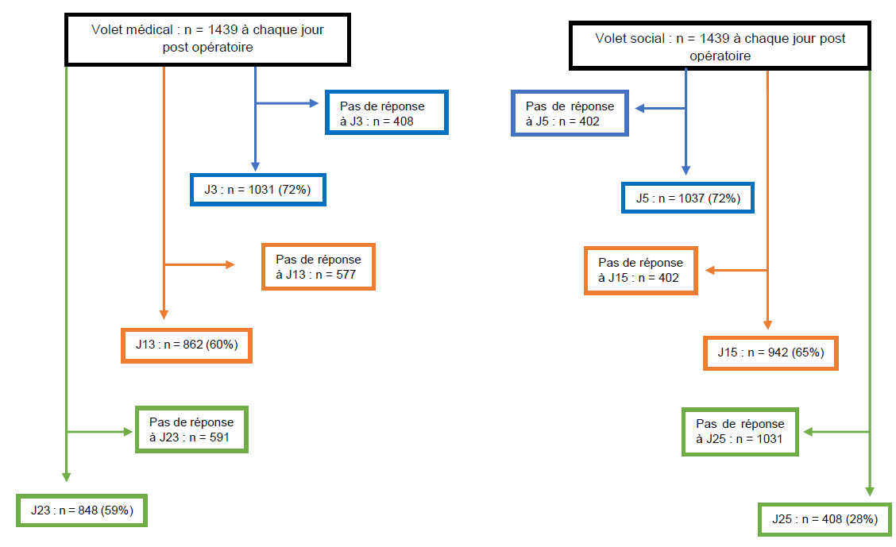
Résultats (1/12) Participants : N=1439

Slide 18
Résultats (2/12) Tableau 1: Caractéristiques sociodémographiques et disciplines chirurgicales :
Caractéristiques | n | Proportion (%) ou médiane (étendue interquartile)
Age en années | 1438 | 48 (33 - 65)
Age en catégories
<10 | 95 | 6,6
10-20 | 95 | 6,6
20-40 | 279 | 19,3
40-60 | 476 | 33,1
>60 | 493 | 34,3
Données manquantes | 1 | 0,1
Sexe
Homme | 588 | 40,9
Femme | 849 | 59,0
Données manquantes | 2 | 0,1
Discipline chirurgicale correspondant à l’intervention
Plastique | 306 | 21,3
Ophtalmologie | 261 | 18,1
Digestive viscérale | 183 | 12,7
Orthopédie | 153 | 10,6
Stomatologie | 145 | 10,1
Urologie | 122 | 8,5
Gynécologie | 121 | 8,3
Orl | 97 | 6,9
Cardiologie | 28 | 1,9
Données manquantes | 23 | 1,6

Slide 19
Résultats (3/12) Volet médical : taux d’appel
Figure 2 : Appels réalisés par les patients opérés en ambulatoire en IDF en 2017 pour des besoins médicaux au cours des 30 jours postopératoires (J3 : n=160, J13 : n=127, J23 : n = 60)

Slide 20
Résultats (4/12) Volet médical : motifs d’appel
Figure 3: Motifs pour lesquels les patients opérés en ambulatoire en IDF en 2017 ont passé l’appel au cours des 30 jours postopératoires

Slide 21
Résultats (5/12) Volet médical : solutions
Figure 4: Professionnels de santé auprès desquels les patients opérés en ambulatoire en IDF en 2017 ont passé l’appel au cours des 30 jours postopératoires

Slide 22
Résultats (6/12) Volet médical : lien
Le fait d’appeler est lié à l’âge (uniquement à J13) et à la discipline (à tous les jours postopératoire)
Tableau 2 : Lien entre l’appel et : le sexe, l’âge, la discipline chirurgicale
Variables | J3 n = 1031 |  |  | J13 n = 862 |  |  | J23 n = 848
 | Appel oui | Appel non | p | Appel Oui | Appel Non | p | Appel oui | Appel non | p
Sexe |  |  | 0.23 |  |  | 0,49 |  |  | 0,34
Homme | 55 | 339 |  | 51 | 319 |  | 26 | 293
Femme | 105 | 532 |  | 76 | 416 |  | 34 | 495
Age |  |  | 0.82 |  |  | 0,02 |  |  | 0,5
< 20 | 20 | 117 |  | 17 | 101 |  | 6 | 109
20 – 40 | 33 | 173 |  | 49 | 211 |  | 19 | 138
40 – 60 | 60 | 299 |  | 32 | 159 |  | 18 | 259
> 60 | 47 | 282 |  | 29 | 264 |  | 17 | 282
Disciplines |  |  | 0.00* |  |  | 0,00* |  |  | 0,02*

Slide 23
Résultats (7/12) Volet médical : lien
Les patients algiques ont statistiquement plus appelé le médecin traitant à J3
Les patients ayant un saignement ont statistiquement plus appelé les urgences à J3
Les patients ayant des problèmes de pansement/cicatrices ont plus appelé un infirmier à J3
Tableau 3 : Lien entre chaque motif d’appel à J3 et : sexe, âge, solution, discipline chirurgicale
Variables | Douleur J3 (n = 23) |  |  | Saignement J3 (n = 16) |  |  | Pansement/cicatrice J3 (n = 25)
 | Oui | non | p | oui | non | p | oui | non | p
Hôpital |  |  | 0,62 |  |  | 0,09 |  |  | 0,32
Oui | 11 | 58 |  | 10 | 59 |  | 13 | 35
Non | 12 | 79 |  | 6 | 85 |  | 12 | 22
Médecin traitant |  |  | 0,04* |  |  | 0,47* |  |  | 0,02
Oui | 9 | 25 |  | 5 | 29 |  | 1 | 17
Non | 14 | 112 |  | 11 | 115 |  | 24 | 40
Infirmier |  |  | 0,69* |  |  | 0,33* |  |  | <0,01
Oui | 3 | 26 |  | 1 | 28 |  | 12 | 9
Non | 20 | 111 |  | 15 | 116 |  | 13 | 48
Urgences |  |  | 0,07* |  |  | 0,00* |  |  | 0,33*
Oui | 6 | 14 |  | 7 | 13 |  | 1 | 24
Non | 17 | 123 |  | 9 | 131 |  | 19 | 116

Slide 24
Résultats (8/12) Volet social : taux d’appel
Figure 5: Appels réalisés par les patients opérés en ambulatoire en IDF en 2017 pour des besoins sociaux au cours des 30 jours postopératoires
Notes:
.

Slide 25
Résultats (9/12) Volet social : motifs d’appel
Figure 6: Besoins sociaux pour lesquels les patients opérés en ambulatoire en IDF en 2017 ont passé l’appel au cours des 30 jours postopératoires

Slide 26
Résultats (10/12) Volet social : solutions
Figure 7 : Personnes auprès desquelles les patients opérés en ambulatoire en IDF en 2017 ont passé l’appel au cours des 30 jours postopératoires

Slide 27
Résultats (11/12) Volet social : lien
Le fait d’appeler est lié à l’âge, au sexe et à la discipline chirurgicale (à tous les jours postopératoire)
Tableau 2 : Lien entre l’appel et : le sexe, l’âge, la discipline chirurgicale
Variables | J5 n = 1037 |  |  | J15 n = 942 |  |  | J25 n = 408
 | Appel Oui | Appel non | p | Appel Oui | Appel non | p | Appel Oui | Appel non | p
Sexe |  |  | <0,01 |  |  | <0,01 |  |  | <0,01
Homme | 69 | 321 |  | 33 | 329 |  | 22 | 248
Femme | 200 | 447 |  | 88 | 492 |  | 7 | 131
Age |  |  | <0,01 |  |  | <0,01 |  |  | <0,01
< 20 | 14 | 121 |  | 5 | 118 |  | 0 | 52
20 – 40 | 78 | 120 |  | 22 | 152 |  | 2 | 78
40 – 60 | 110 | 245 |  | 67 | 250 |  | 21 | 112
> 60 | 67 | 110 |  | 27 | 301 |  | 6 | 137
Disciplines |  |  | <0,01* |  |  | <0,01* |  |  | <0,01*

Slide 28
Résultats (12/12) Volet social : lien
Les difficultés à manger à J5 sont liées à l’âge, au sexe et à la discipline chirurgicale
Les difficultés à se laver à J5 sont liées à l’âge, et à la discipline chirurgicale
Tableau 3 : Lien entre les motifs d’appel à J5 et : le sexe, l’âge, la discipline chirurgicale
 | Manger J5 (n = 85) |  |  | Se laver J5 (n = 38)
 | oui | non | p | oui | non | p
Sexe |  |  | 0.02 |  |  | 0,27
Homme | 14 | 55 |  | 7 | 62
Femme | 70 | 130 |  | 31 | 169
Age |  |  | <0,01* |  |  | <0,01*
< 20 | 4 | 10 |  | 6 | 8
20 – 40 | 34 | 44 |  | 17 | 61
40 – 60 | 33 | 77 |  | 11 | 99
> 60 | 13 | 54 |  | 4 | 63
Ophtalmologie |  |  | 0,00 |  |  | 0,66
Oui | 3 | 27 |  | 3 | 27
Non | 80 | 157 |  | 35 | 202
Orthopédie |  |  | 0,72 |  |  | <0,01
Oui | 15 | 30 |  | 14 | 31
Non | 68 | 154 |  | 24 | 198
Stomatologie |  |  | 0,03 |  |  | 0,88
Oui | 10 | 9 |  | 2 | 17
Non | 73 | 175 |  | 36 | 212

Slide 29
DISCUSSION
Cette photo par Auteur inconnu est soumise à la licence CC BY-SA

Slide 30
Discussion (1/8)
David L. et al en 2016 : 81 %
Jaubert J. et al 67% en 2015 à l’hôpital privé d’Antony
Utilisation des SMS comme outil de suivi/évaluation des patients en postopératoire
Taux de réponse aux sms à J3 et J5 : 72%
Volet médical
Besoins médicaux persistants jusqu’à 30 jours postopératoire
Twersky R. et al en 1994 : taux de réadmission de 3% dans les 30 jours postopératoires.
Explications possibles :
Remise du livret d’information à la sortie du patient pas faite ?
Incompréhension du livret d’information par les patients
Taux d’appel :
J3 = 15,5%
J13 = 14,7%
J23 = 7,1%

Slide 31
Discussion (2/8) Volet médical (motifs d’appel)
Pansement/cicatrices :
J3 : 15,5%
J13 : 10,2%
J23 : 5,0%
Problèmes de non planifications dans les soins postopératoires / infection de la plaie / oubli du rendez-vous par le patient
Charlène T. en 2016 à Poitiers : 30%
Beauregard et al : 40%
Chung F. et al en 1996 : 28 %
Explications possibles :
Prescription anticipée d’antalgiques faite ?
Explication précise sur les modalités de prise des antalgiques faite aux patients ?
Compréhension et application des conseils par le patient ?
Douleur :
J3 : 14,4%
J13 : 12,6%
J23 : 13,3%

Slide 32
Discussion (3/8) Volet médical (solutions)
Hôpital :
J3 : 43,1%
J13 : 22,8%
J23 : 6,7%
Appel à l’hôpital lié à aucun besoin
Appel de l’hôpital par les patients car structure d’opération
Impossibilité de joindre le médecin traitant
Pas de médecin traitant
Médecin traitant :
J3 : 21,2%
J13 : 22,0%
J23 : 16,7%
douleur – médecin : p<0,05
Facilité de contacter son médecin traitant
Confiance au médecin traitant du fait de la relation soignant/soigné
Prescription des antalgiques uniquement par les médecins

Slide 33
Discussion (4/8) Volet médical (solutions)
Pansements/cicatrices – Infirmier : p<0,05 → Infirmiers plus en charge de la gestion des pansements et cicatrices
Saignement – urgences : p>0,05 → Panique des patients devant un saignement
Âge : patients 60 ans et plus n’appellent pas plus que les autres → respect des consignes données à l’hôpital ?
Discipline : résultat surprenant ≠ Charlène T et al (douleur associée à la chirurgie vasculaire et viscérale) → Petit effectifs ? Recodage des variables inadéquat ?
Motifs d’appel non liés :
A l’âge
Au sexe
A la discipline

Slide 34
Discussion (6/8) Volet social (motifs d’appel)
Difficultés à manger liées à l’âge, au sexe (femmes), à la chirurgie ophtalmologique et stomatologique
Manger :
J5 : 31,2%
J15 : 5,7%
J25 : 10%
Les femmes s’occupent plus de la maison = plus de demande d’aide après une intervention.
Ophtalmologique (œil) / Chirurgie stomatologique (dent) = problèmes de vision / difficultés pour mastiquer les aliments
Difficultés à se laver liées à l’âge (patients de moins de 20 ans) et à la chirurgie orthopédique
Se laver :
J5 : 14,1%
J15 : 0,8%
J25 : 0%
Patients de moins de 20 ans = composés en majorité d’enfants qui sont pas toujours autonomes surtout après une chirurgie
Chirurgie orthopédique (des membres) = difficultés à se tenir debout pour se laver

Slide 35
Discussion (7/8) Volet social (motifs d’appel)
Difficultés à se déplacer non liées à l’âge, au sexe ou à la discipline chirurgicale de l'intervention
Non lié à l’âge et au sexe : résultat attendu
Réellement non lié à la discipline chirurgicale ? (chirurgie orthopédique) → effectif plus grand pour établir ce lien ?

Slide 36
Discussion (8/8)
Forces
Études faisant un suivi jusqu’à 30 jours postopératoires
Seule étude à notre connaissance avec le volet médical + social sur le sujet
Limites
Faible effectif surtout à J23 et J25 → régression logistique pas adaptée
Représentativité
Utilisation des sms pour le suivi des patients → 72% de taux de réponse
Biais de sélection
Recodage des variables

Slide 37
RECOMMANDATIONS - PERSPECTIVES

Slide 38
Recommandations - Perspectives
Préparation préopératoire très importante (consultation infirmière+++)
Faire le suivi au-delà de J+1 (jusqu’à J+30 voir plus si nécessaire)
Assurer que la prise en charge de la douleur est réellement faite +++
Prise en charge à repenser et a adapter en fonction de l’opération
Utilisation des SMS comme outil de suivi/évaluation
Étude nationale pour approfondir les analyses

